Slide 1

O que é o Rails Girls?
Daniela Petruzalek
Senior Software Developer
daniela.petruzalek@corp.globo.com
10 de Fevereiro de 2017

Slide 2
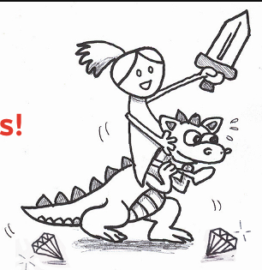
Agenda
Introdução
Por que Rails Girls?
Mulheres na Tecnologia
O que vamos aprender aqui?
Cronograma do evento

Slide 3
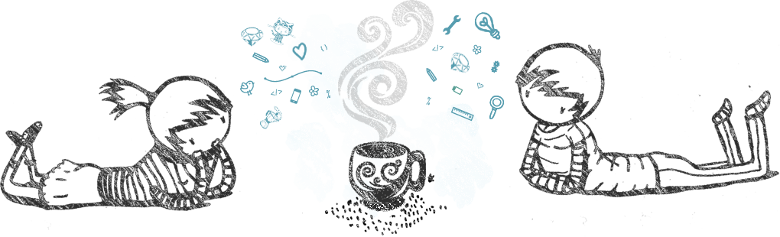
Um pouquinho de história…
O Rails Girls surgiu na Finlandia, país onde se originaram algumas das principais tecnologias: MySQL, SSH, IRC, Linux, Nokia e outras.
O problema: mesmo a Finlândia sendo um país que valoriza a igualdade de gênero, toda esta tecnologia era desenvolvida na maior parte por homens… ☹
Notes:
(Situação não muito diferente no resto do mundo…)

Slide 4

Esta realidade infelizmente é comum não só na Finlândia, mas em todo mundo…
… mas nem sempre foi assim!

Slide 5
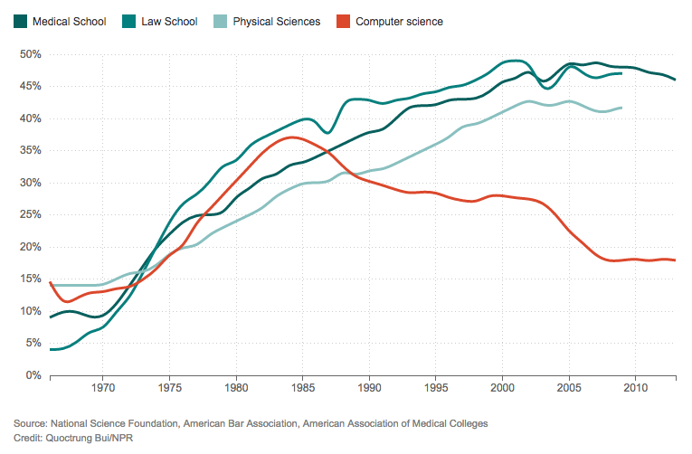
Mulheres na Tecnologia
1984
1984: Macintosh Original
Notes:
http://www.npr.org/sections/money/2014/10/21/357629765/when-women-stopped-coding

Slide 6
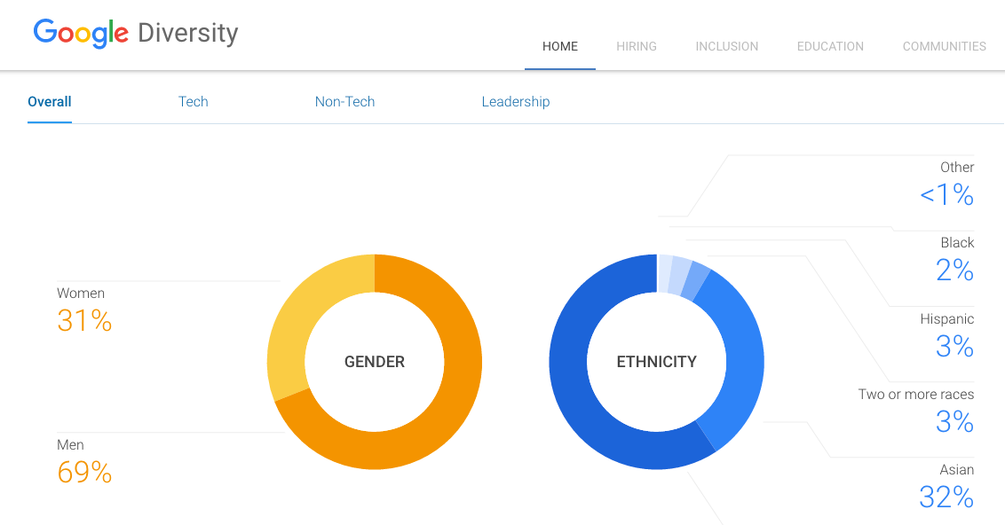
A consequência …

Slide 7
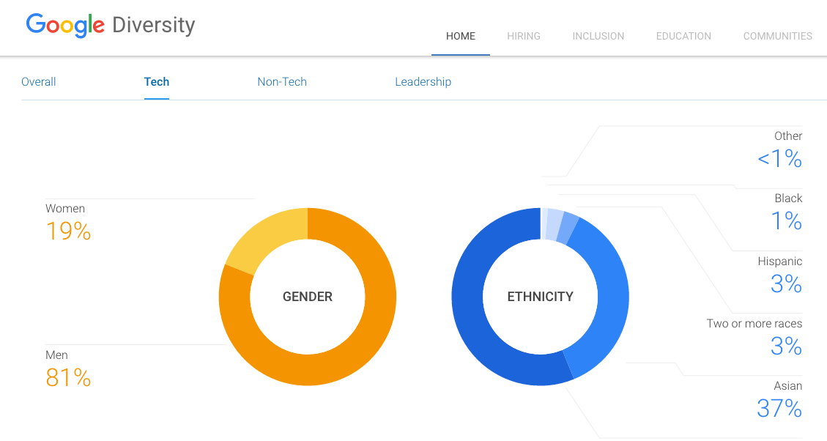
… olhando apenas tecnologia:

Slide 8
Mas podemos melhorar!
Em 2010 um grupo de mulheres decidiu que era hora de mudar essa história!
As finlandesas Linda Liukas e Karri Saarinen, tiveram a idéia de criar um workshop para mulheres para mostrar que trabalhar com tecnologia pode ser divertido ☺

Slide 9
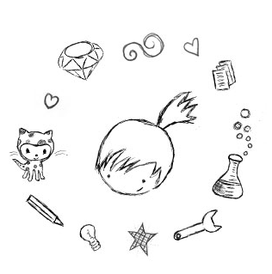
Nasce o Rails Girls!
O primeiro evento foi em Helsinki em Novembro de 2010, com mais de 100 garotas.
O evento fez tanto sucesso que novos eventos foram replicados em outras cidades, em vários lugares da Europa e Ásia.
Até que as Rails Girls dominaram o mundo…

Slide 10
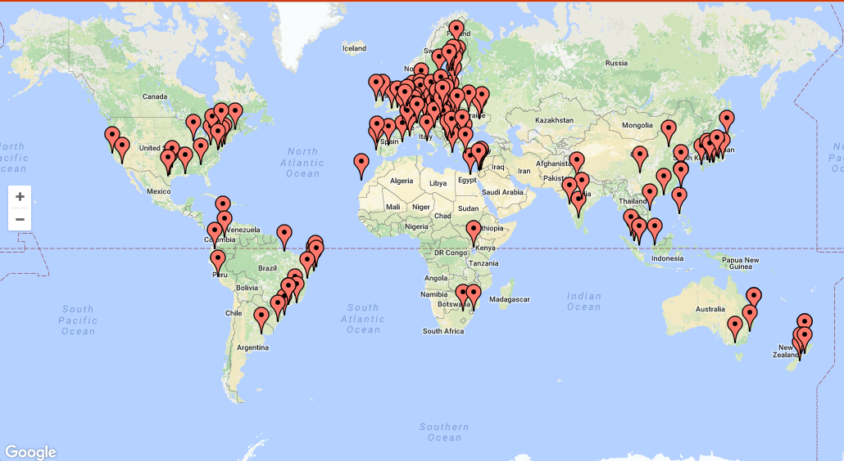

Slide 11

O Rails Girls
Nosso objetivo: tornar a tecnologia acessível a todas as mulheres
A última revolução é a internet: Facebook, Google, Instagram, Twitter, Amazon… quantas empresas de tecnologia surgem todos os dias?
Nós queremos dar a vocês as ferramentas e o conhecimento necessário para fazer parte desta revolução

Slide 12
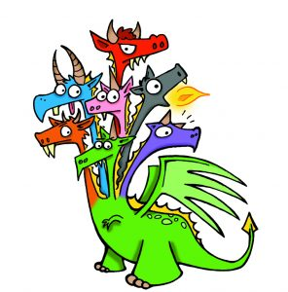
O que vamos aprender aqui?
Como funcionam os sites na internet
Como tirar uma idéia do papel e colocar ela em prática
Que programar computadores não é nenhum bicho de sete cabeças
Um pouco de Ruby e Rails.

Slide 13

O que é programar?
”Aprender a programar ensina a você como pensar. Ciência da computação é uma arte.” - Steve Jobs
Programar não é uma atividade solitária ou matemática. É como aprender uma nova lingua e escrever algo que vai afetar milhões de pessoas. Muito semelhante à literatura.

Slide 14
Um pouco sobre o nosso trabalho:
A globo.com é líder no mercado de portais de notícias, esportes e entretenimento em toda a América Latina.
São dezenas de milhões de acessos por dia em nossos portais, com a home da globo.com tendo cerca de 45 milhões de acessos por dia.
Alguns dos nossos números:
1,8 milhão de acessos por hora;
32 mil acessos por minuto;
10 milhões de visitantes únicos;
100 mil documentos novos publicados por mês.

Slide 15
Big Data – Recomendação
Área que tem a finalidade de criar e manter plataformas de recomendação de conteúdo para os usuários dos diversos produtos da globo.com.
Utilizamos no dia-a-dia tecnologias de ponta e trabalhamos com algorítmos de alta complexidade.
Hoje 2/3 do nosso time é composto por mulheres. ☺

Slide 16
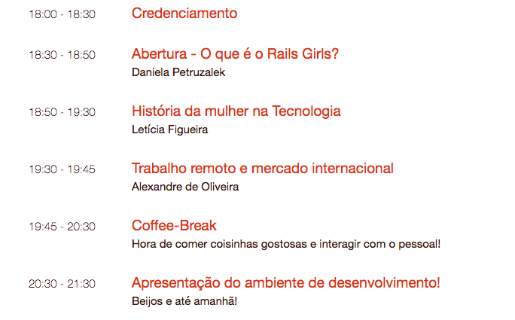
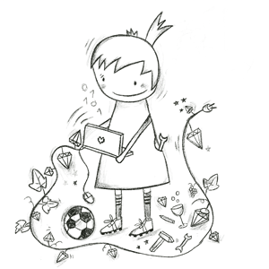
Cronograma: Hoje

Slide 17
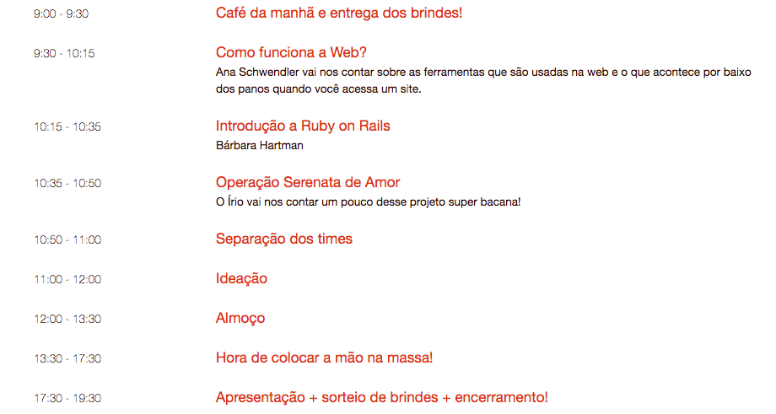
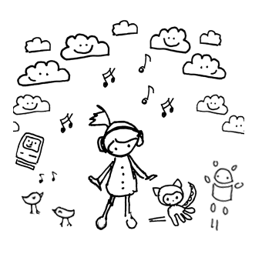
Amanhã:

Slide 18
Bom evento a todas!!!
Obrigada!
Daniela Petruzalek
daniela.petruzalek@corp.globo.com
https://linkedin.com/in/petruzalek
https://twitter.com/danicat83
https://github.com/danicat

